Slide 1




Chào mừng các con đến với tiết học Tiếng Việt

Slide 2





CON
NGƯỜI
VIỆT
NAM

Slide 3




Tiết 4

Slide 4



Nói và nghe
Kể chuyện: Mai An Tiêm

Slide 5
YÊU CẦU CẦN ĐẠT
1. Nhận biết được các sự việc trong câu chuyện Mai An Tiêm.
2. Chia sẻ được những trải nghiệm, suy nghĩ, cảm xúc có liên quan đến bài học, trao đổi về nội dung văn bản và các chi tiết trong tranh
3. Biết dựa vào tranh để kể lại từng đoạn của câu chuyện.

Slide 6


THẢO LUẬN
Em hãy quan sát 4 bức tranh minh họa trong SGK và trả lời câu hỏi:
- Những ai xuất hiện trong tranh?
- Cảnh vật xung quanh bức tranh có gì đặc biệt?
- Những nhân vật trong tranh đang làm gì?

Slide 7
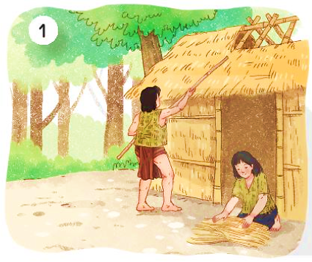
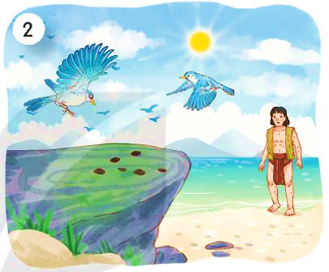
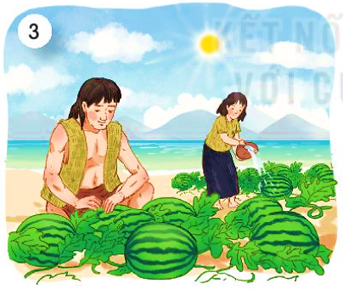
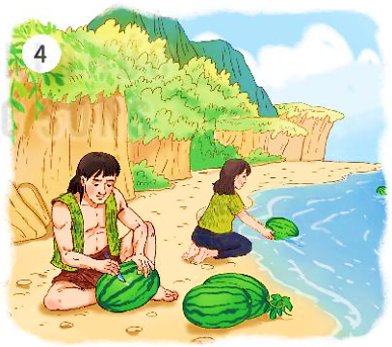
MAI AN TIÊM

Slide 8
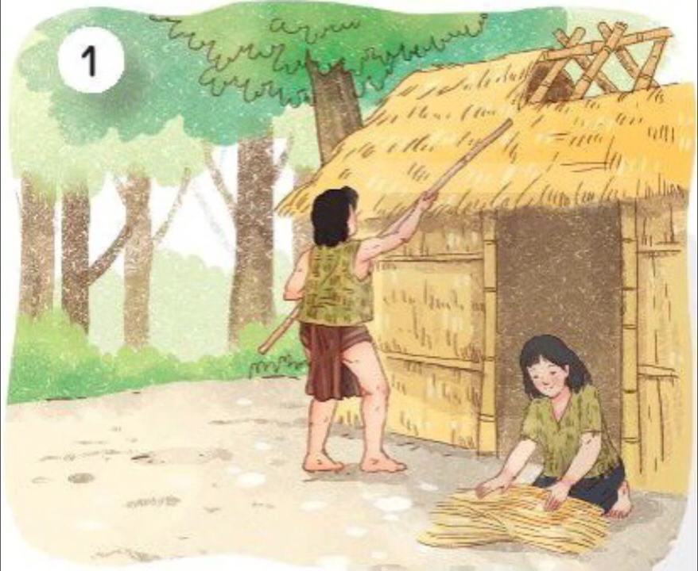
NGHE KỂ CHUYỆN: Mai An Tiêm

Slide 9

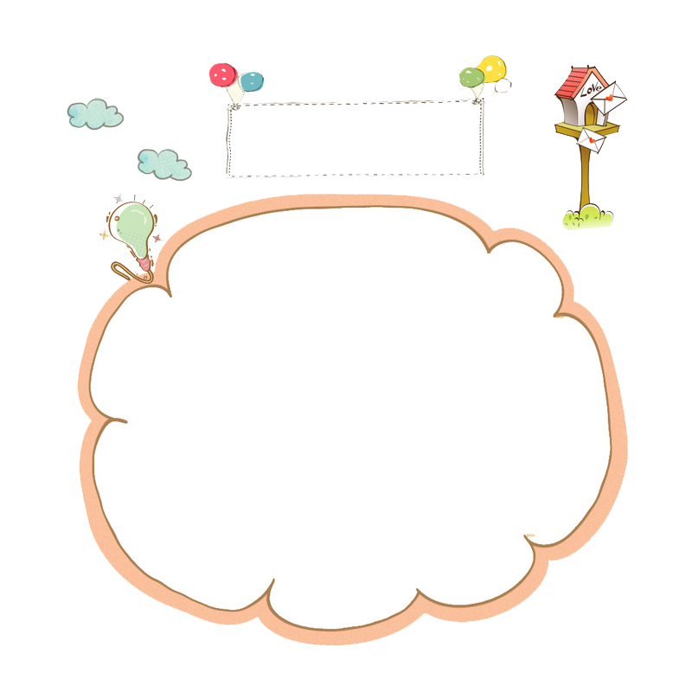

Trò chơi
Bữa tiệc bí mật

Slide 10







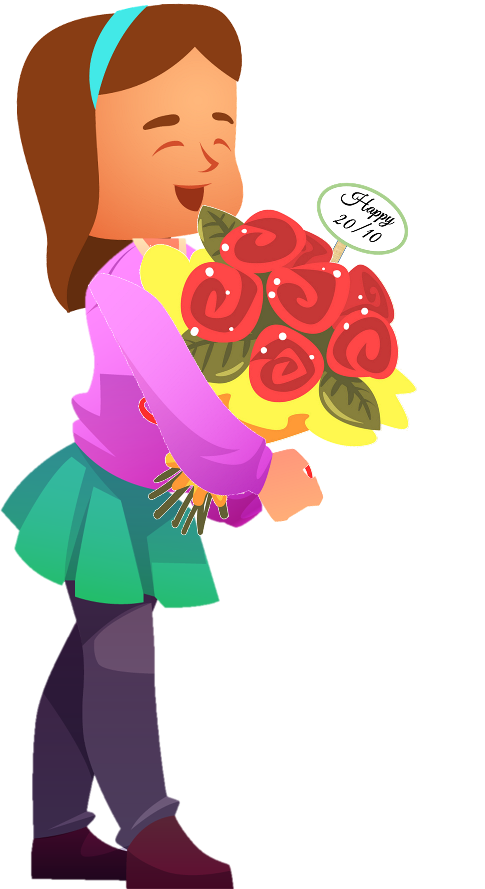






BỮA TIỆC BÍ MẬT

Slide 11

Các bạn hãy chuẩn bị một bữa tiệc bất ngờ cho mẹ và cô giáo nhé!

Slide 12
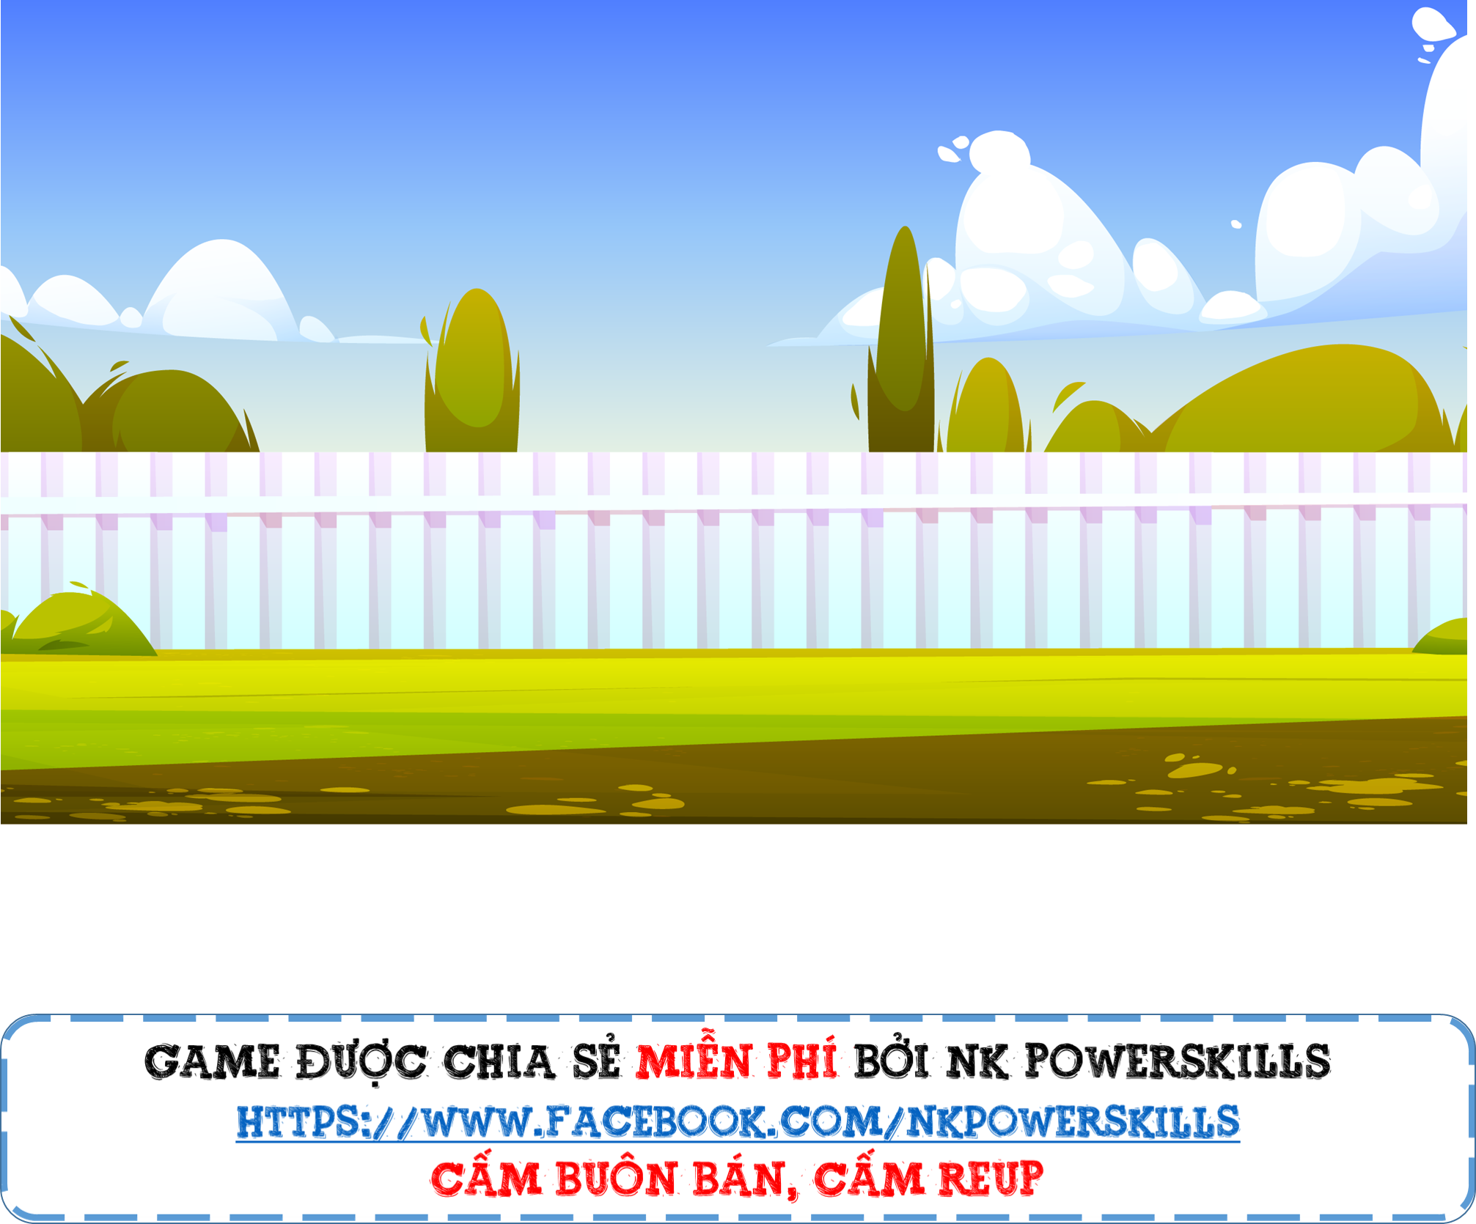






HỌC TIẾP

Slide 13




Quan sát tranh, nói tên nhân vật và sự việc trong từng tranh.
Vợ chồng Mai An Tiêm dựng nhà bằng tre nứa, lấy cỏ phơi khô tết thành quần áo.
An Tiêm nhìn thấy đàn chim bay qua rồi thả xuống thứ hạt đen nhánh
Notes:
Thầy/ Cô chọn đáp án đúng sau đó nhấn vào ngôi sao để quay lại bữa tiệc.

Slide 14
Quan sát tranh, nói tên nhân vật và sự việc trong từng tranh.
Hai vợ chồng Mai An Tiêm bị nhà vua đầy ra đảo hoang.
Mai An Tiêm thấy một đàn chim bay qua thả xuống loại hạt đen nhánh.
Notes:
Thầy/ Cô chọn đáp án đúng sau đó nhấn vào ngôi sao để quay lại bữa tiệc.

Slide 15
Quan sát tranh, nói tên nhân vật và sự việc trong từng tranh.
Mai An Tiêm gieo hạt xuống cát. Rồi hạt nảy mầm, mọc ra một loại cây dây bò lan rộng. Cây ra hoa rồi ra quả. Quả có vỏ màu xanh thẫm, ruột đỏ, hạt đen nhánh, có vị ngọt và mát.
Mùa quả chín, nhớ vua cha, An Tiêm đem khắc tên mình lên quả. Sau đó, hai vợ chồng thả xuống biển, nhờ sóng đưa những quả dưa vào đất liền.
Notes:
Thầy/ Cô chọn đáp án đúng sau đó nhấn vào ngôi sao để quay lại bữa tiệc.

Slide 16

Quan sát tranh, nói tên nhân vật và sự việc trong từng tranh.
Vua thấy tên An Tiêm khắc trên quả dưa, hối hận bèn sai người đón vợ chồng Mai An Tiêm trở về.
Vợ chồng Mai An Tiêm khắc tên lên quả dưa và thả xuống biển. nhờ sóng đưa những quả dưa vào đất liền.
Notes:
Thầy/ Cô chọn đáp án đúng sau đó nhấn vào ngôi sao để quay lại bữa tiệc.

Slide 17

Kể chuyện trong nhóm 4

Slide 18
MAI AN TIÊM

Slide 19


Kể chuyện trước lớp

Slide 20

2. Kể lại từng đoạn của câu chuyện theo tranh

Slide 21

2. Kể lại từng đoạn của câu chuyện theo tranh
Bài giảng thiết kế bởi Vũ Hồng
LH: FB Vũ Hồng | https://www.facebook.com/vuhong1972 | hongvu7219@gmail.com
Notes:
Bài giảng được thiết kế bởi: Vũ Hồng
LH: https://www.facebook.com/vuhong1972/

Slide 22
2. Kể lại từng đoạn của câu chuyện theo tranh

Slide 23
2. Kể lại từng đoạn của câu chuyện theo tranh

Slide 24
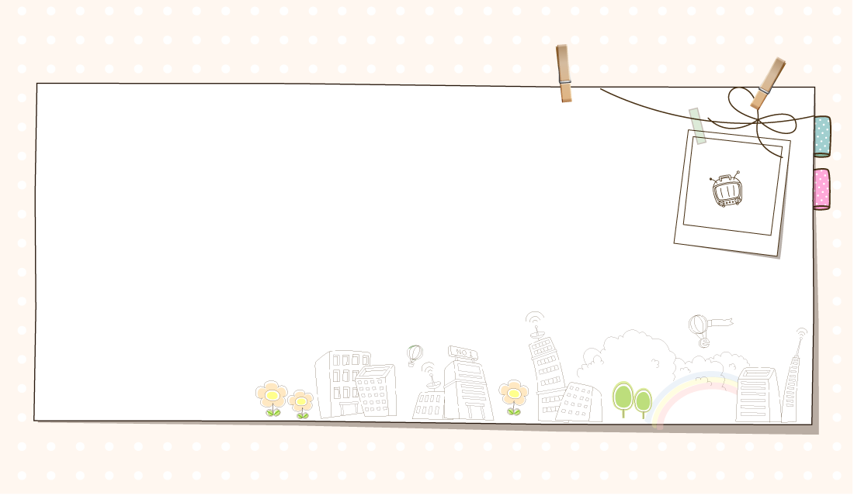

BÌNH CHỌN NHÓM,
CÁ NHÂN KỂ CHUYỆN HAY.

Slide 25



Hoạt động sau giờ học.
Viết 2 – 3 câu về nhân vật Mai An Tiêm trong câu chuyện trên.

Slide 26
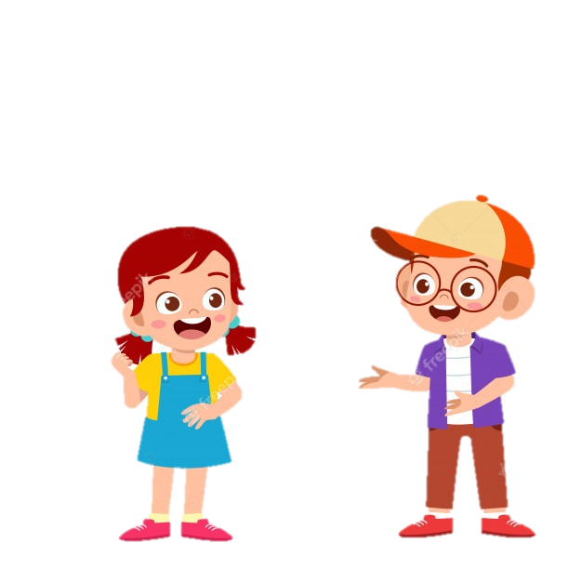
M
Viết 2 – 3 câu về nhân vật Mai An Tiêm trong câu chuyện trên.
Mai An Tiêm là người cần cù, chăm chỉ, thông minh. Mai An Tiêm còn là một người con hiếu thảo.

Slide 27
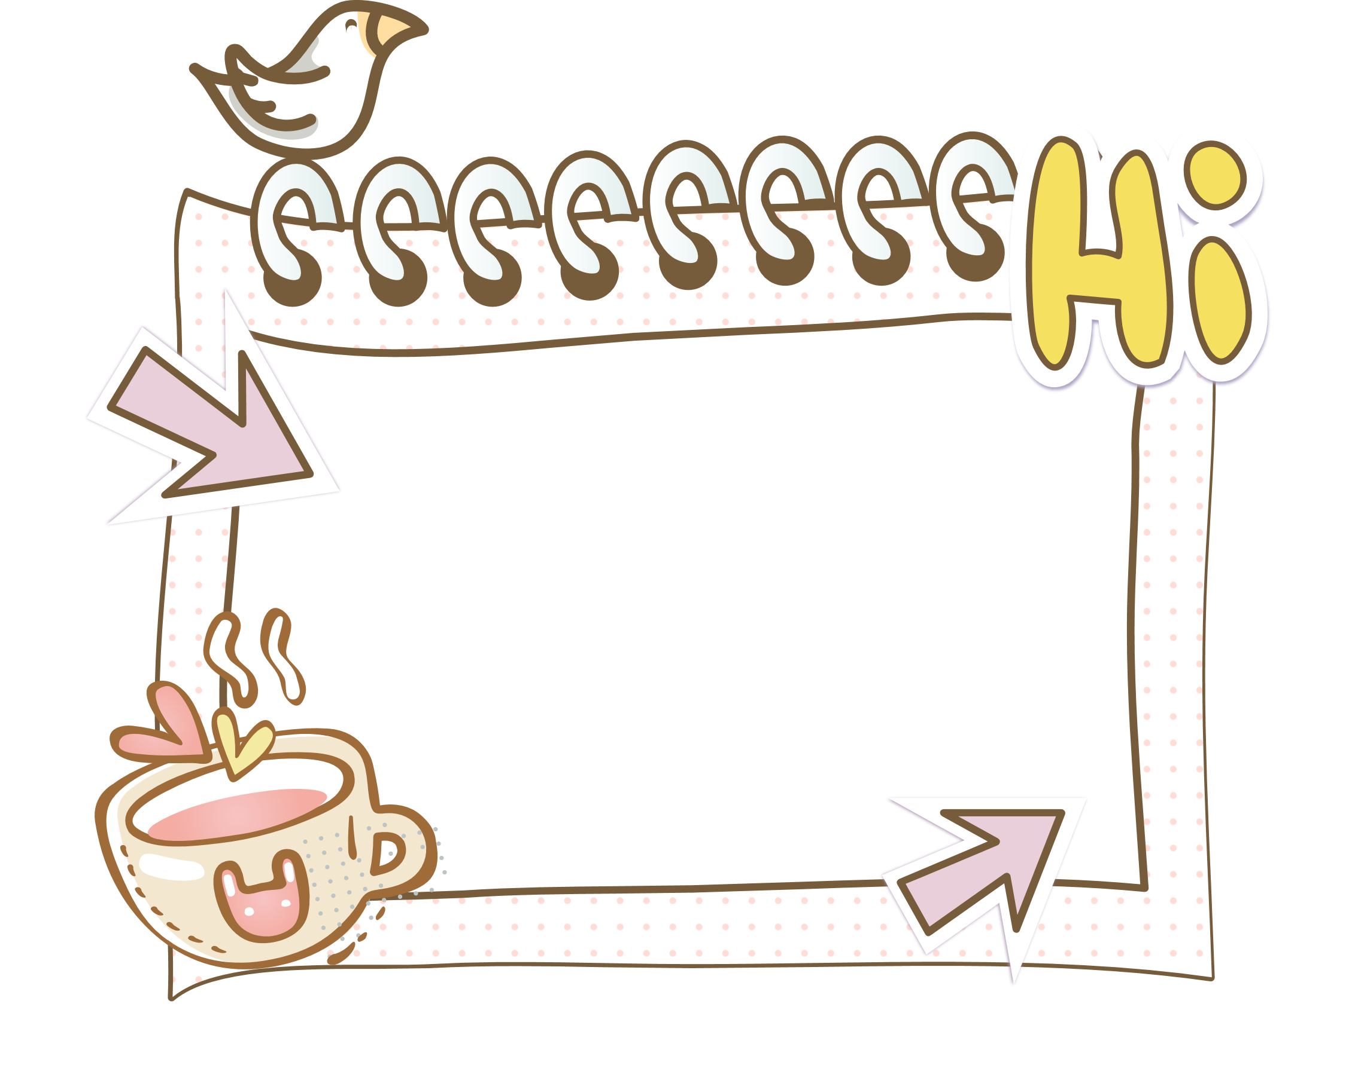
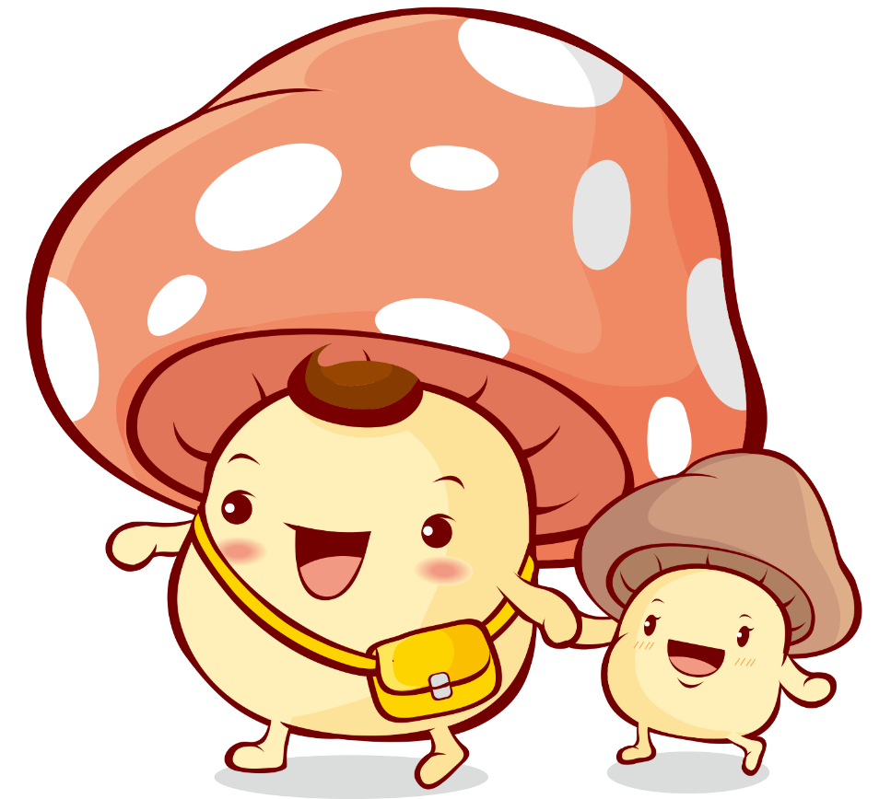
Củng cố
và dặn dò

Slide 28


Tạm biệt và hẹn gặp lại các con

